Slide 1

Árvore de suporte a decisão
Engenharia de software
28.10.2021

Slide 2

índice
RELATOS
INSTRUÇÕES
PROJETO FINAL
REFÊNCIAS
EQUIPE & SOCIAIS

Slide 3

RELATOS
COMO NOS SAÍMOS NA
PESQUISA
Durante a construção percebemos a abstração semântica de conteúdo para conteúdo. Alguns autores definem, por exemplo, que uma equipe é considerada grande quando contém mais de quinze participantes, já outros têm uma compreensão um pouco diferente, ou seja, temos pequenas variações. Vale ressaltar que o intuito da árvore de suporte a decisão é nortear o time para decisão de qual modelo(s) poderá(ão) ser adotado(s) na sua solução, vale ressaltar que, assim como basicamente tudo no mundo da programação, não existe um único modelo correto a ser utilizado, é possível apresentar várias soluções diferentes para um mesmo problema.

Slide 4

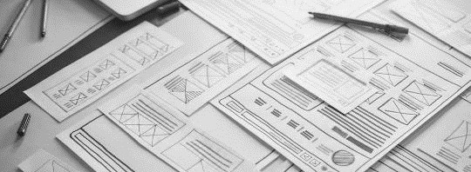
INSTRUÇÕES
POSSIBILIDADES DE CONSULTAS
A consulta desta árvore pode ser feita basicamente de duas maneira: uma consulta isolada que é feita quando o time decide por fazer a consulta em apenas 1 atributo que, por sua vez, filtra os modelos possíveis e traz uma lista mais definida de alguns dos modelos a que podem ser selecionados; uma consulta composta de diversos atributos que é feita quando o time decide ter mais "variáveis", uma variedade mais de atributos que, somando as indicações individuais, irá perceber que para vários atributos, determinado modelo tem mais recomendações em cada atributo

Slide 5

Árvore de suporte a decisão
Projeto final

Slide 6

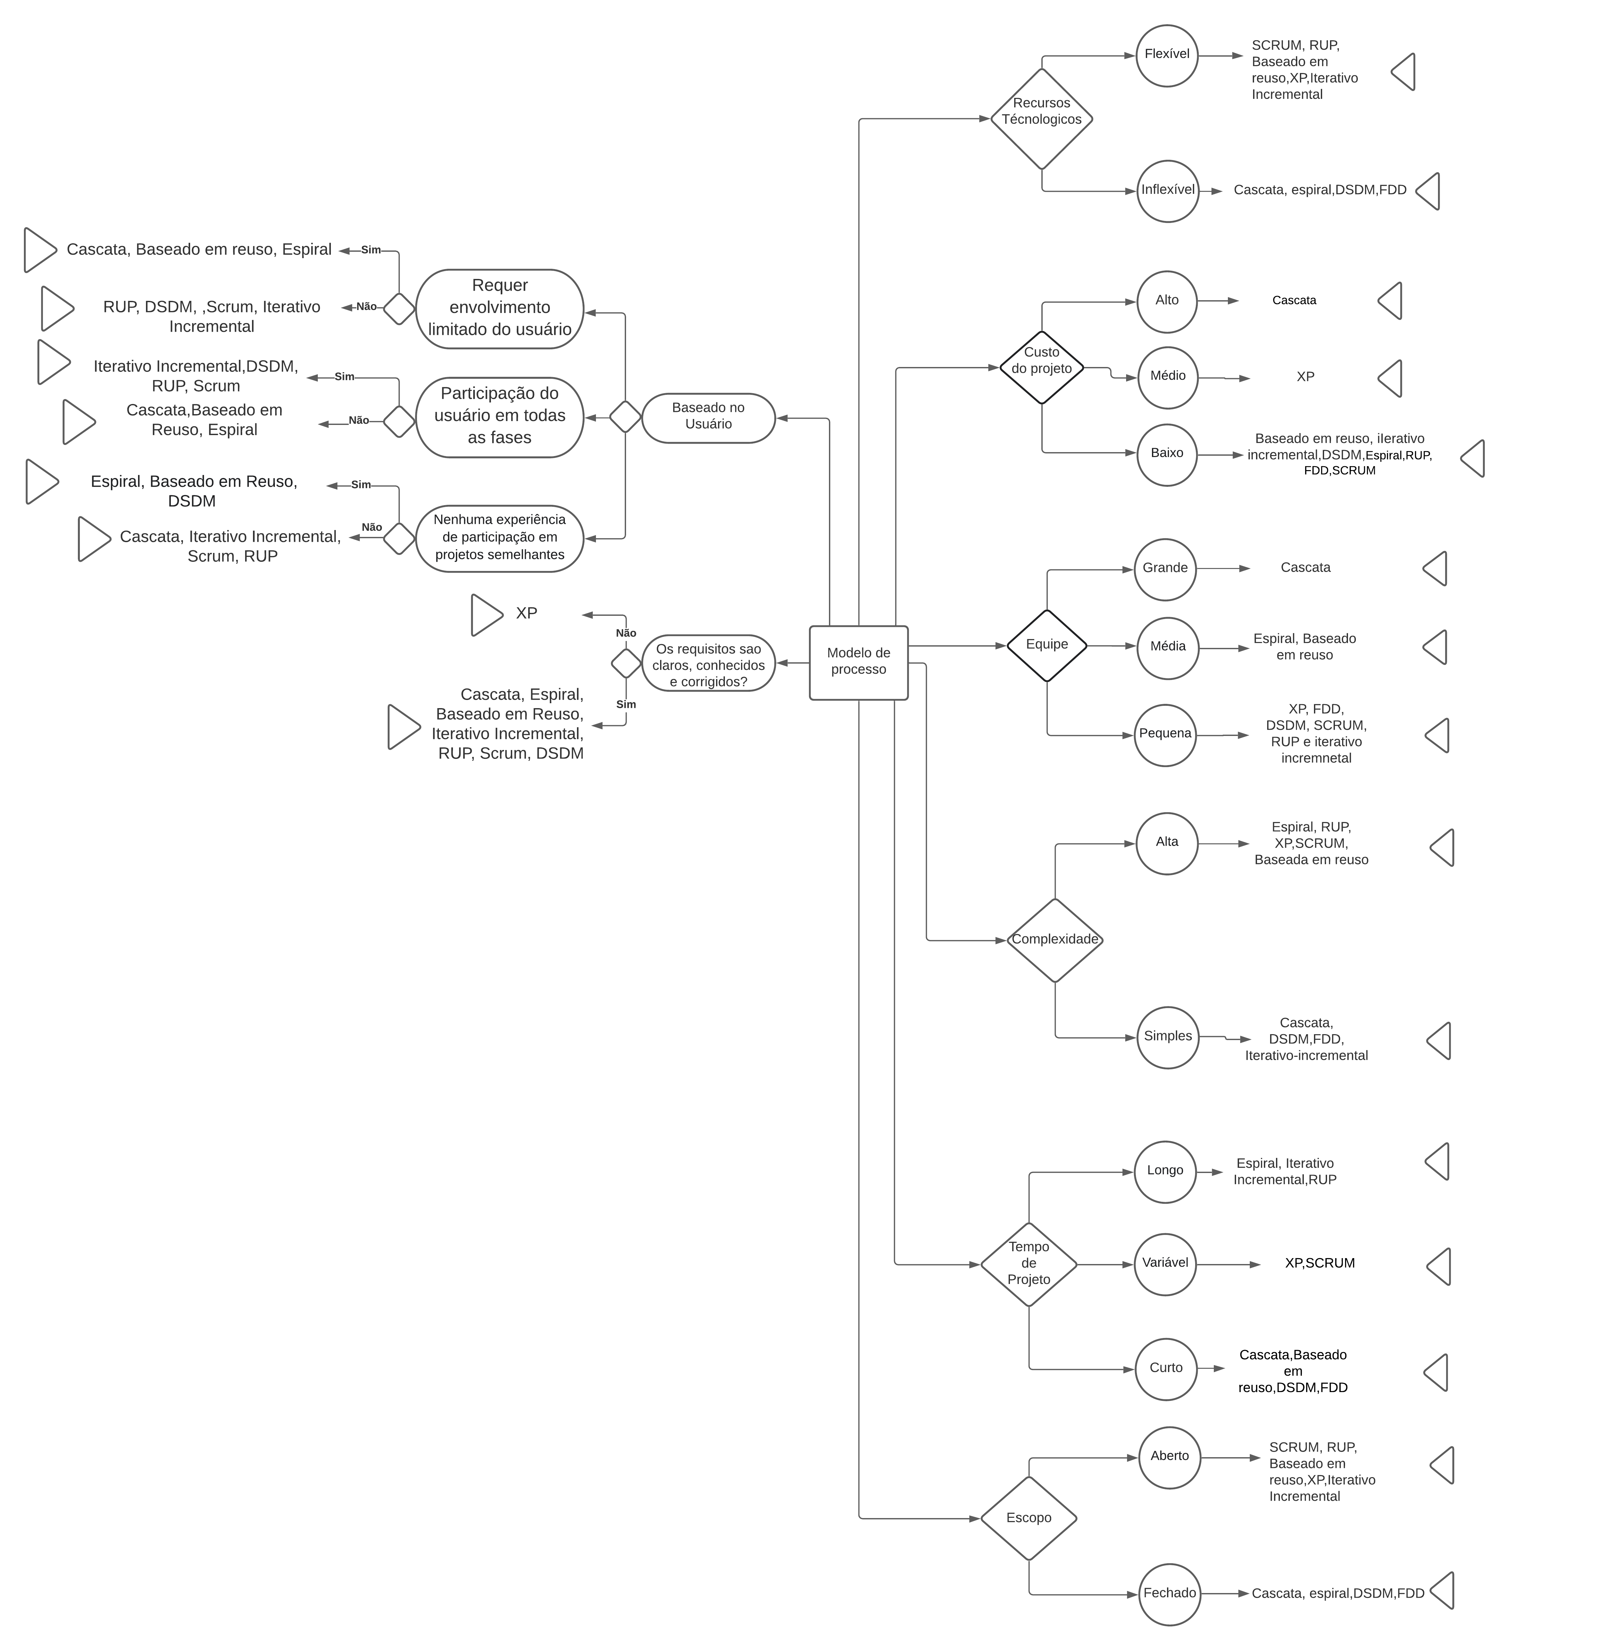
ÁRVORE DE SUPORTE A DECISÃO

Slide 7
referências
MATERIAL DE APOIO
DSDM : https://prezi.com/9oyzbeuh7yaz/dsdm-metodologia-de-desenvolvimento-de-sistemas-dinamicos/?fbclid=IwAR0bk-wNpvQUfnr0OMRFnDgZlI18_RpnG_QFb45poutxL7JXWZivxNNW3ok
Metodologias e sistemas dinâmicos:
https://pt.wikipedia.org/wiki/Metodologia_de_desenvolvimento_de_sistemas_dinâmicos#Centro_de_T.C3.A9cnicas_do_DSDM
Introdução a FDD:
http://www.devmedia.com.br/introducao-ao-fdd-feature-driven-development/27971
SCRUM:
http://www.desenvolvimentoagil.com.br/scrum/
Desenvolvimento Iterativo e incremental:
https://pt.wikipedia.org/wiki/Desenvolvimento_iterativo_e_incremental
Choosing a model:
https://ecomputernotes.com/software-engineering/criteria-for-selecting-software-process-models
PMKB: Modelos para avaliar a complexidade:
https://pmkb.com.br/artigos/modelos-para-avaliar-complexidade/
Guia essencial para criar e gerenciar equipes cascata
https://hygger.io/blog/an-essential-guide-to-creating-and-managing-waterfall-teams/

Slide 8
referências
MATERIAL DE APOIO
Juliana Saraiva (Materiais da disciplina)
RUP : https://github.com/kellyngton/Engenharia-de-software/issues/2
Metodologias ágeis : https://github.com/kellyngton/Engenharia-de-software/issues/3
Software Engineering:
https://medium.com/omarelgabrys-blog/software-engineering-software-process-and-software-process-models-part-2-4a9d06213fdc
FDD:
http://www.agilemodeling.com/essays/fdd.htm
Duração do projeto:
https://www.treasy.com.br/blog/planejamento-de-curto-medio-e-longo-prazo/
Custo do Projeto:
https://www.spheregen.com/cost-of-software-development/

Slide 9



Equipe & sociais
KELLYNGTON LUIZ
RAFAEL DAVID
DIEGO QUERINO
Kellyngton.costa@dcx.ufb.br
rafael.martins@dcx.ufpb.br
diego.querino@dcx.ufpb.br
ACESSE O PROJETO COMPLETO EM:
https://github.com/kellyngton/Engenharia-de-software

